Slide 1
Ｇｏｏｇｌｅ戦略から見る これからの 人流・観光ビジネス

Slide 2
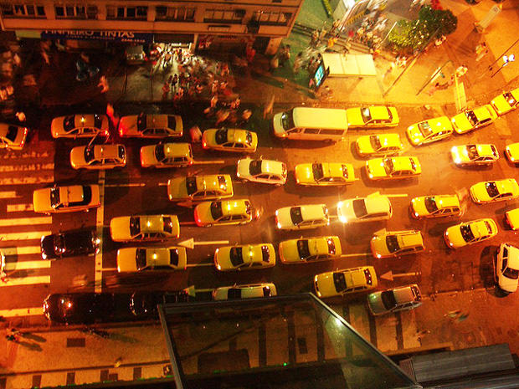
反対のタクシーのデモ

Slide 3
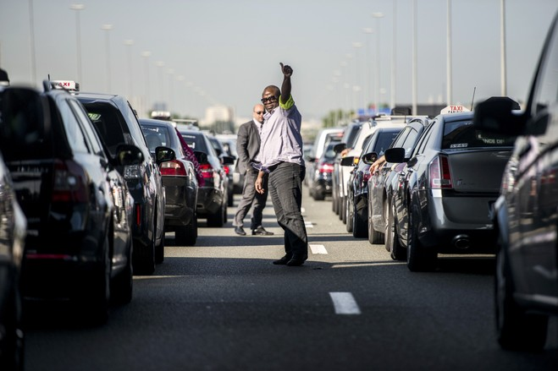

Slide 9
身内のドライバー Uberの評価システムに反発
雇っているドライバーから不満が噴出
100人ほどのドライバーがオフィスの前でデモ
Uberの保険ポリシー（乗客がいる間しか適用されない）や評価システムに反発
特に評価システムは「ひとつ星（=最悪）」になると自動的に5日間の運行停止（deactivate）になるので、ドライバーにしてみると死活問題

Slide 10
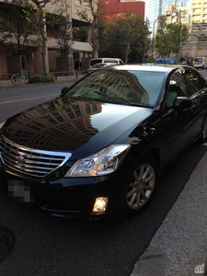
黒船Ｕｂｅｒの上陸 （ＧＯＯＧＬＥ関連企業）

Slide 11
ひっそりと日本で試行開始
世界22カ国でサービス展開（地方政府相手）
スマートフォン・アプリ活用
①キャッシュレス
②指定場所オンデマンド配車（位置情報）
③メールで領収書送信、運転手評価可能
④料金は、基本料金＋時間距離制

Slide 12
Uberの報道 WSJのライヴ
http://jp.wsj.com/news/articles/SB10001424052702304826804579619272713612770?mod=uzabase
Uberの幹部は “街を変える。それは第三のレールだ” といっています。

Slide 13
Uberの設立（創業神話）
現CEO・共同創業者と現会長・共同創業者2008年パリの会議に参加した時にタクシーを捕まえる事ができなかった、という経験が元
その時「ボタンを押すだけでタクシーに乗れたら良いのになぁ」とつぶき「スマートフォンのボタンを押すと タクシーが迎えにきて、支払いはクレジットカードで決済できれば...とアイデアを話し合うにつれて、Uberの基礎が固まる

Slide 14
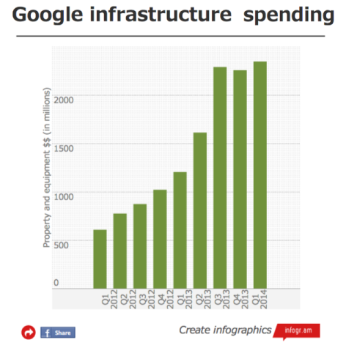

Slide 15
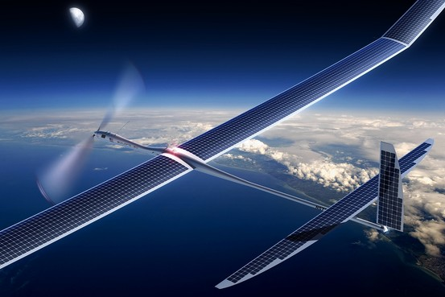
無人航空機（ドローン）メーカー グーグルが買収
米軍の無人攻撃機開発成果
Amazon マルチコプター

Slide 16
「地球を無料WiFi網で覆い尽くす」 「アウターネット」構想

Slide 17
人流
縦軸 時間軸（人口）
横軸 空間軸（交通）

Slide 18
人口一億人時代は悪くない
失われた20年？
高速道路有料期間2050年から65年へ延長（今国会）
人流戦略
第四の消費
七千五百万人からスタート
団塊の世代
思春期、成人式
優生保護法
一姫二太郎
サンシ―

Slide 19
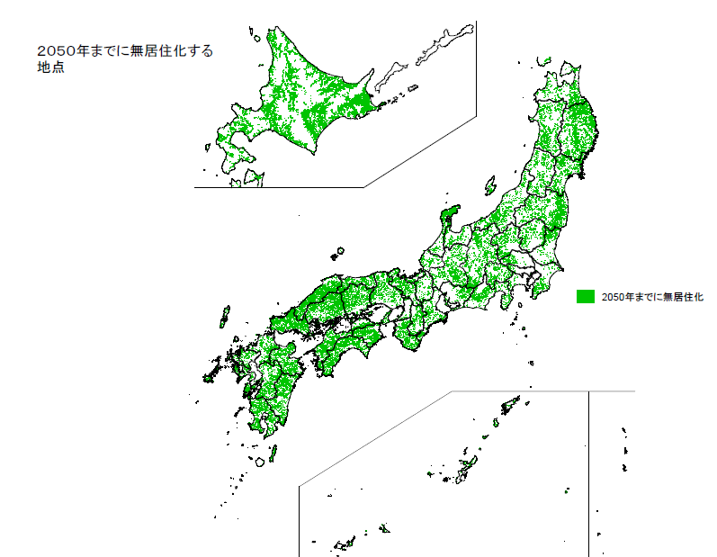
２０５０年 無居住化地点
農業で破壊した自然復活（江戸の里山ハゲ山）

Slide 20
高齢者の足の確保
千葉埼玉等首都圏の高齢化
介護難民を発生 ⇇ 若者の首都圏流入？
高齢者の足の確保が社会問題化
買い物難民、通院難民等
地方は高齢者減少 若者の失業が問題化
パリとの違い 周辺部の自然破壊の有無（戦前の２３区外は田園風景、武蔵野存在）

Slide 21
横軸の人流
◎景気が良くなると 都市に人口集中 ◎金融緩和（アベノミックス）株価上昇（円建）ドル建てでは変わらず
➵自然失業率まで雇用回復➵人手不足 ◎日本経済の成長 人口ボーナスのおかげ

Slide 22
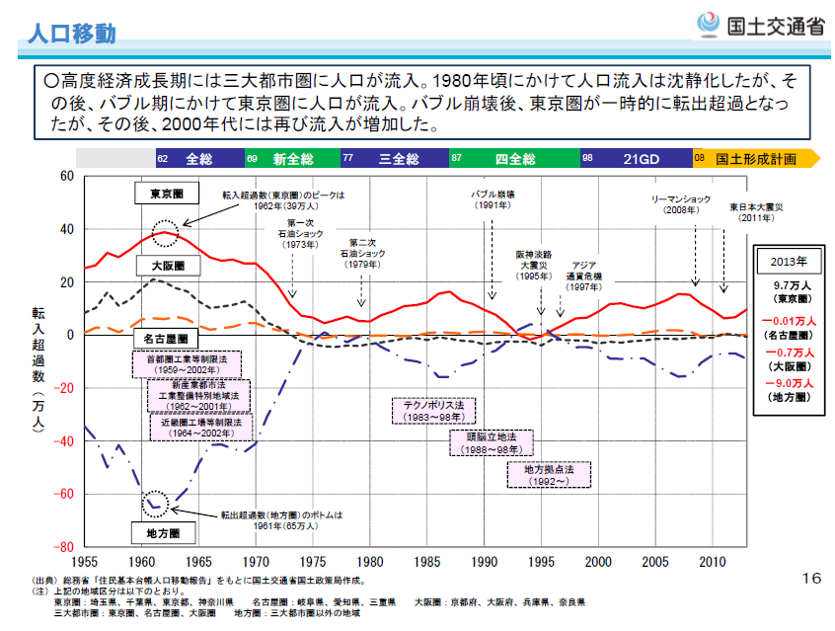
供給元の田舎がなくなり、外国に求めないと経済成長できない
これからは
都市に流入
しなくても
田舎は消滅

Slide 23
国民国家 外国人労働者と観光
「移民の世紀」第一次大戦までの百年間に新大陸に渡った欧州人は六千万人と激しい人の移動。
国民国家が形成されて、ヒトの移動が規制されるようになった➵アジア移民の出稼ぎ扱い化
アジア（インド中国等）からの移民の数は欧州と同等規模(チャイナタウンに今なお3千万人の中国人)
国際観光はヒトの移動の規制により生まれた
（大都市スラム発生と国民国家への押しつけ）
地中海を渡るアフリカからの違法越境者

Slide 24
資本主義の利潤
①商業資本主義
地理的違いで利潤を得る
インドで胡椒を買い、ロンドンで高く売る
②産業資本主義 「移民の世紀」は旅券なし
農村や海外にいる労働者の低賃金と商品価格の違い｡都会に若者を送り尽くすと、高度成長は止む （⇔国民国家形成により移民規制強化）
③ポスト産業資本主義
利潤は「意図的」違いを作って得られる。
創造的な人間のみに許されたこと

Slide 25
誰も考えたことのない理論や技術を研究・開発することを重視 「20％ルール」
グーグルの逆説
人間の頭脳・創造性はお金で買えない。
違いを生み出してくれる人間、また創造性を持っている人間をどうやって引きつけるか

Slide 26
日本（欧州）にGoogleは生まれるか
藤原正彦：アングロサクソンは世界で最も長期戦略に長けた民族 （太平洋戦争を例）
麻生川静男：部品点数の多いものダメ
加藤嘉一 日本には日常があふれている。非日常に身を置かなければアイデアは出てこない
中大 理工学部 竹内研究室 （二足歩行ロボットが市場に出ない理由を例、Googleはロボット単体で考えない）

Slide 27
宅急便の開発 小倉昌男 駅で手荷物を持っている乗客を見て、無限のマーケットがあると感じた しかし現在のヤマトは単体（物流）から抜け出せていない印象

Slide 28
ヤマトとＡｍａｚｏｎ
ヤマトブックサービス
設立1986年10月14日
業種小売業事業内容書籍、DVD、ビデオ、CD、電子ブック通信販売上高 ５５億円（１兆３千億）
従業員数 145名 （全体１５万人）
Ａｍａｚｏｎ
設立1994年7月
売上高連結：61,093 Million US$（2012年12月期
営業利益連結：676 Million US$（2012年12月期）
従業員数連結：88,400人（2012年12月31日時点）

Slide 29
わずか月額1000円で電子書籍が読み放題の「Kindle Unlimited」をAmazonが間違って公開
https://www.youtube.com/watch?v=RnVNbYdo2FU&feature=player_embedded

Slide 30
米アマゾン 注文前に商品出荷サービス検討中
米アマゾン取得特許情報
顧客商品購入前に、商品出荷サービスを検討
配送速度にこだわるアマゾンは、ユーザーが商品を閲覧していた時間やマウスカーソルの滞在時間、過去の購入履歴を元に「購入する可能性が高いか否か」を判断
まさにビッグデータの有効活用ともいえる仕組み
先読みで商品を出荷してしまおうというもの
Ｇｏｏｇｌｅは➵呼ばれる前に配車してしまう？！！

Slide 31
閑話休題
Ａｍａｚｏｎはメールで私に
『観光学博士の市長実践記』を
購入推薦してくる（笑い）

Slide 32
私見
巨大システムづくりは人間間の約束事が大事 非言語化、数値化（脳科学）が必要
タクシーを単体で考えず社会システムの一部品と考える

Slide 33
検索の進化、知能の進化⇒非言語
意識の発生⇒音の認識 言語（歌）の発生
文字（視覚、触覚）の発明
無文字社会も高知的レベル（稗田阿礼）
手話は文字と同じく39・40野で処理
（識字障害）は「映像⇒音声」機能障害
文字検索⇒映像検索（顔認識の実用化の延長）
非言語認識研究 匂い（扁桃体）、触角（痛み）
ロボット学（ジェミノイドと身体感覚の転移）、赤ちゃん学、サル学、イヌ学等からもアプローチ

Slide 34
人間の能力を持つ検索エンジン
グーグル社幹部は検索テクノロジーが進化し、2029年までには検索エンジンが人間のような能力を持つようになると予想
生命体は自律システム。脳をいかに科学的に観測したところで、その脳をもっている人物が感じているクオリア（感覚質）には決して到達できない

Slide 35
心と体 二元論
視覚や聴覚といったリモートセンサーをもつ生物が出現したのは比較的新しい。触覚や味覚の方が生物にとって基本
オートポイエーシス理論 生命体は自律的システム 心は閉鎖系
時間や無意識をめぐる相違 機械のような他律システムと人間のような自律システムでは時間は本質的に異なる次元にある

Slide 36
Ｕｂｅｒも人流戦略の一つ

Slide 37
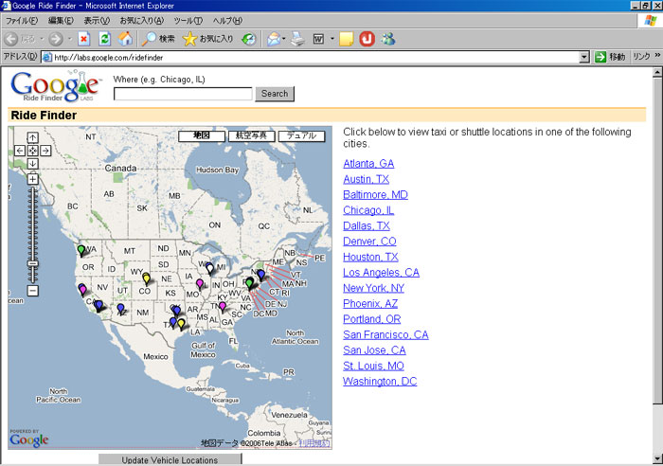
2008年高崎経済大講義ノートから抜粋 Google Ride Finder
Google Ride Finder は、タクシー、シャトルバス、リムジンバス
などの位置をリアルタイムに表示させるサービスです。
バス会社やタクシー会社と連携して運行状況を確認できるサービスで、Google マップと連動して利用でき、現在位置に最も近いバスやタクシーを探すことができます。
日本ではこのサービスは提供されていません。更にこれがモバイル端末などで利用できれば、もっと便利になるでしょう。
出典：http://mumu-j.com/Googleridefinder.html

Slide 38
Googleの人流戦略
木下藤吉郎の草履取り戦略
目と足でデータを集め
検索機能が進化した人工知能を駆使し
心を読み取り先回りして人を動かす
（呼ばれる前に配車）⇔運転手に任せな
い配車力

Slide 39
ＧＯＯＧＬＥ戦略 人流業発展の兆し
旅行業（人流業、総合生活移動産業）として展開物流では当たり前の利用運送的ビジネス
クラウド（アプリ）を活用しているから、システム開発コストは安く、顧客囲い込み可能
人流業のビジネスモデルを確立するのはＧＯＯＧＬＥ ようやく物流業に匹敵するものが登場の兆し

Slide 40
スマホ配車 スマホ観光からの発展 （××無線➵アプリ）
配車道具として、タクシー無線がスマホに変わった認識ではGoogleが席巻
観光関係アプリは食通気味なくらいあふれている。データに基づく信頼性の高いお勧めができなければ使われない（ビッグデータ、ＳＵＩＣＡ）

Slide 41
大胆な予想
日本の中堅旅行会社買収
月極乗り放題商品として全国販売（Uberの進化と全国化）
全国のタクシー会社、ビジネスホテル等を取引先にオルガナイズ（人流業）
人流情報を把握、マーケッティングに活用 新しいビジネスモデル（総合生活移動産業）を構築

Slide 42
目⇒ウェアラブル
ＧＯＯＧＬＥＧＬＡＳＳ
https://www.youtube.com/watch?feature=player_embedded&v=itdwWvAnNx4

Slide 43
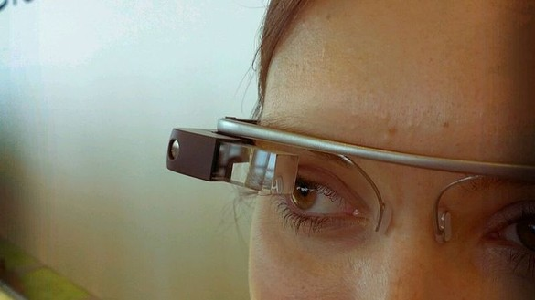

Slide 44
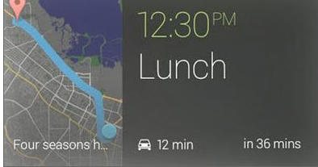
検索履歴などから利用者の嗜好把握
Notes:
Google Nowは利用者のカレンダー、検索履歴、Gmailなどを参照して、利用者の情報を抽出し、カード形式で表示する。利用者がプロフィールなど、個人情報を入力するのではなく、抽出したデータをGoogle Nowが解析し、利用者が欲している情報を能動的に表示する。
人間の秘書のように、こちらが尋ねる前に、欲しい情報を提示する。Google Nowがこちらの行動を監視しており、気味が悪いところはあるが、それ以上の利便性を感じる。Google NowはAndroid（アンドロイド）の一機能として、既にスマホで利用されている。もちろん、スマホでもGoogle Nowを使ってきたが、これに比べGoogle Glassでは目の前に情報が表示され、瞬時に情報を閲覧できるため、圧倒的に便利である。

Slide 45
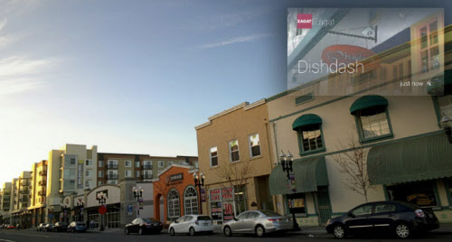
広告メディアとして大きな可能性
Notes:
先に紹介したField Tripは名所旧跡だけでなく、お薦めのレストランも教えてくれる。下の写真がその様子で、この近くにZagat（Googleが2011年に買収）が推奨する「Dishdash」というトルコ・アラブ料理店があることを示している

Slide 46
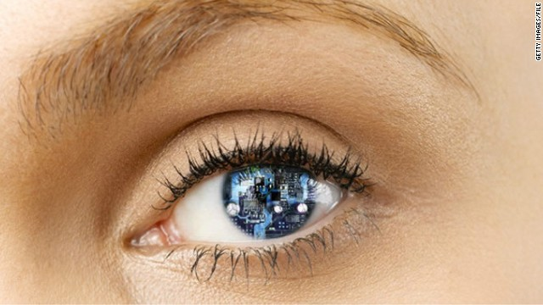
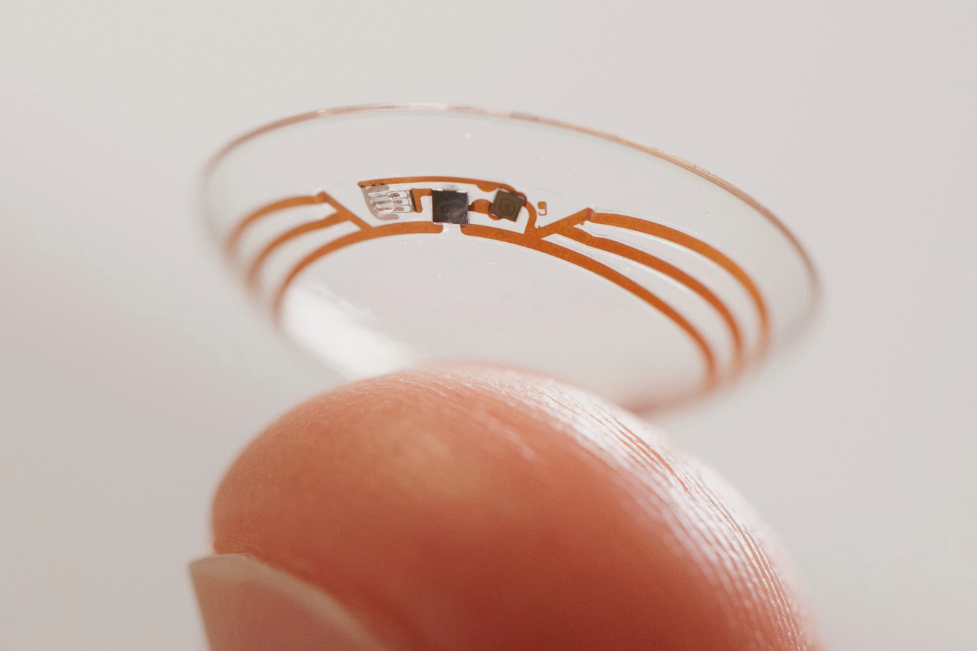
ウエアラブルから埋め込みへ 次世代機器は体内に「装着」
基本概念の特許

Slide 47
Google Glassと社会問題
自動車運転中にGlassを着用していた女性ドライバーをめぐる裁判発生
映画館等での撮影禁止措置の無力化、カジノ等での不正行為、試験、クイズの不成立等社会ビジネスモデルの大幅変更圧力
公共の場で個人的に使用されるGoogle Glassは「動く監視カメラ」

Slide 48
ウェアラブルコンピュータ 目と手 ⇒ 人工知能への一里塚
直立歩行が可能となり、手が解放された
手（触覚）を見つめ（視覚）動かす脳の発達により、意識が発生➵言語（双子の会話）
http://www.youtube.com/watch?v=YcGk13HvSM4
ウエアラブルコンピューティングが、目（グーグルグラス）と手（スマートウォッチ）に集中するのも進化の過程から見れば必然？

Slide 49
非言語世界への進出
人工知能の新興企業買収、Deep LearningというAI新分野の探究のための人材を雇入れ
http://wired.jp/2014/01/29/google-buying-way-making-brain-irrelevant/
人間から生理的な測定値を複数記録し分析することで、その人の感情状態が推測できる技術は１０年程度で実用化される
心を支えているのは意識ではなく、主に無意識。

Slide 50
観光学の脳科学への収斂（人流学）
グーグルグラスならぬ、グーグルキャップをかぶることにより、観光客の脳の反応測定値を大量に蓄積し属性、移動情報等とクロス分析することで単なるアンケートで済ませていた観光行動の解明ができる可能性が出てくる
観光行動のデータマイニングを若手研究者が行うことにより、大量の博士論文が生まれる（関西空港工事で多くの工学博士が誕生したことと同じ）?⇔否定説もある

Slide 51
自動運転車 「ぶつからない車」の手本は魚群 「衝突回避」と「群走行」の両立するアルゴリズム研究 世間の目 飲酒運転➵高齢者運転

Slide 52
自動運転の時代 立花隆
運転免許保有認知症患者が30万人
人間（特に高齢者）が運転するよりコンピュータ任せの方が安全で合理的の思想が世界的傾向
日産は2020年オリンピックまでに自動運転車を市場に出すと宣言

Slide 54
日本のシナリオ
事故が起きればマスコミはメディアスクラムをおこし、交通警察が矢面に立つ
自動運転車による減少した事故は報道しない（読者が受け入れない）
交通警察が慎重姿勢になるうえ、交通警察そのものの不要化にもつながる（＊）
結果的には、海外からの流入で定着?
（＊）認知症行方不明者一万人時代➵警察行政の新規分野

Slide 55
国土交通省、損害保険会社
国交省はドライバーの最終的責任を前提（ドライバーの定義が問題となる？）
⇔自賠法は保有者に責任（➵自動運転車でも使える）
VOLVOはドライバーを運転や監視から解放し、責任を問わない、という意思表示
責任論はメーカーで決められないはず？

Slide 56
自動運転車は鉄道の発達と同じ道
鉄道の発展過程を調べれば個別的なものからスタート
18世紀の英国では運河と道路を有料で利用させる会社は、利用する交通機関とは別の主体
交通路と交通機関が別個に機能できたのは、乗物の個々の移動、相互の退避等が技術的に可能であったから
1805年に開通したサーレイ鉄道は、自社の車両を保有せず、軌間に合致する車両幅の私有の馬車に施設を利用させた
1842年に初めて、複数の路線を継続できる鉄道交通を円滑に進めるための会社が設立
国民経済上ますます重要性を増してきた鉄道車両の通過交通を円滑に行うためでした。そして、レール道と乗物が構成する機械の統合が、全路線網の統合へと発展

Slide 57
第四の消費社会（三浦展説）
一人一台も完全飽和、様々なモノ、情報があふれ返っている 消費するだけでは幸せを感じなくなってきており、共有することでヒトとのつながりを喜びと感じる時代
シェアする価値観が広がると、暮らし方が変化するか（シェアハウス、カーシェアリング）
第一（中流、郊外）第二（大衆消費）第三（個性）
東京郊外部での暮らし方の方向性を示唆
⇒タクシー空間もシェアしてはどうか（相乗り）

Slide 58
旅館業法と不動産賃貸業
空き室を有償で貸すと旅館業法に抵触？
不特定性を除去 会員制
コンドミニアム、ウィークリーマンション等の不動産賃貸 旅行業ではなく宅地建物取引
農村民泊（大分県庁が弾力的運用 後述）
別荘の活用をヤフーが断念（長野県庁の行政指導）
構造改革特区で旅館業法の適用除外検討
これから、田舎も都会も空き家が増加

Slide 59
Airbnb
Airbnbは、2008年8月に創業しサンフランシスコに本社を持つ企業
使用していない不動産などをパーティ会場や宿泊のために貸借するオンラインプラットフォームを提供
2012年11月までに192カ国30000都市で25万件の目録が登録
個人の部屋や共同住宅全区画、城、ボート、中世の邸宅、、ツリーハウス、イグルー、個人所有の島
ユーザ登録及びオンラインプロフィールの作成が必須であり、プロフィールには過去の貸借に関連するレビューなどが含まれる。

Slide 60
乗合・貸切二分類制度のドグマ
乗合システムは利用者ニーズをリアルタイムで把握するツールを持たなかった供給者側の工夫から発生したものである
時々刻々発生する移動ニーズにリアルタイム対応できるのであれば、移動市場を貸切・乗合に二分する必然性はなくなる（田舎も都会も）。
乗合を優先させる公共交通優先のドグマも不要となる。

Slide 61
休憩➵➵➵Youtube➵➵

Slide 62
休憩

Slide 63
Google Maps 観光案内書が要らなくなる
地球上すべての地理情報をデータ化
航空写真地図、地表の風景、地下施設、建物内などの実際の画像を無料で提供
リアリティの高い3D Earthビューサービス開始
民間宇宙船事業に乗り出すのでは？

Slide 64
Street View
Street Viewの撮影は、一般的な地表（道路）での車載カメラによる撮影は、特に変化の激しい都市部では定期的に継続（タクシー会社ではビジネスモデルが作れなかった）
主要な駅、地下街、大型商業施設をはじめ、富士山のStreet Viewまで公開されるという、徹底した撮影を全世界で展開

Slide 65
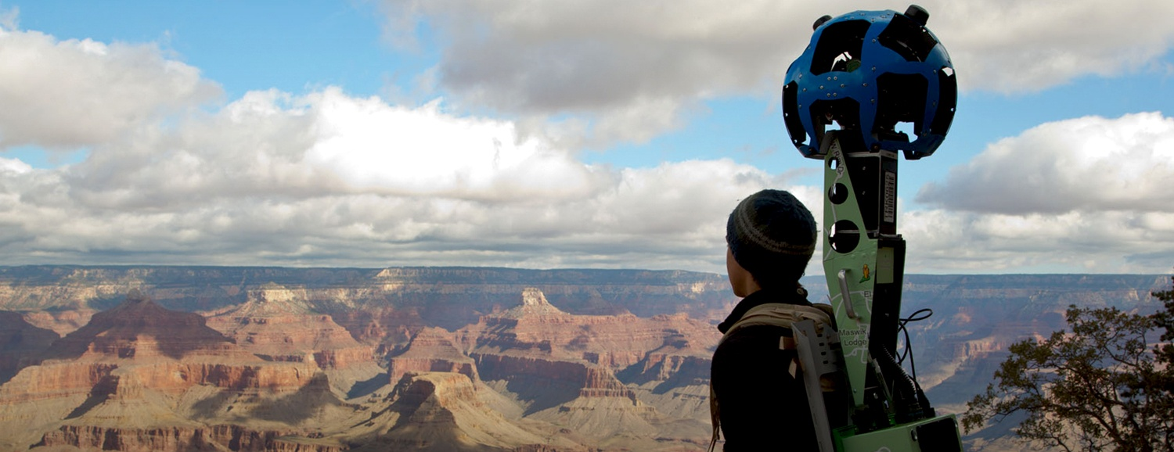
海からのストリートビュープロジェクトを開始 あなたもトレッカーで撮影してみませんか？ 観光協会、非営利団体、大学、研究機関などに所属する方で、アクセスの難しい場所での画像の収集が可能でしたら、ぜひトレッカーの貸し出しをお申し込みになり、地図の拡大にご協力ください。

Slide 66
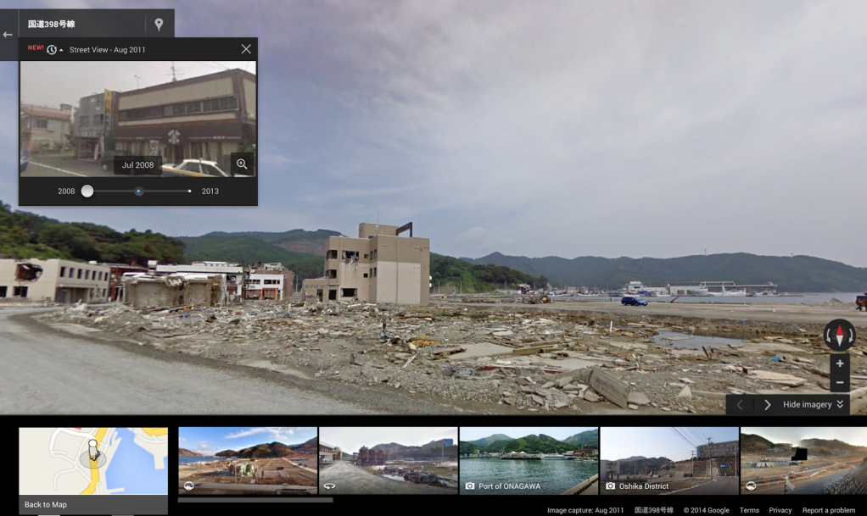
「タイムトラベル」機能を追加
http://jp.techcrunch.com/2014/04/24/20140423google-street-view-now-lets-you-go-back-in-time/?ncid=jpGsTC
Googleによると、機能追加は、実世界を正確にうつすデジタルミラーを作る試みの一環

Slide 67
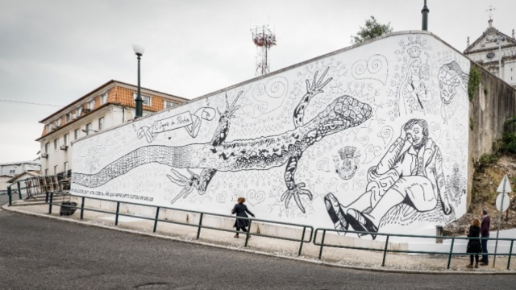
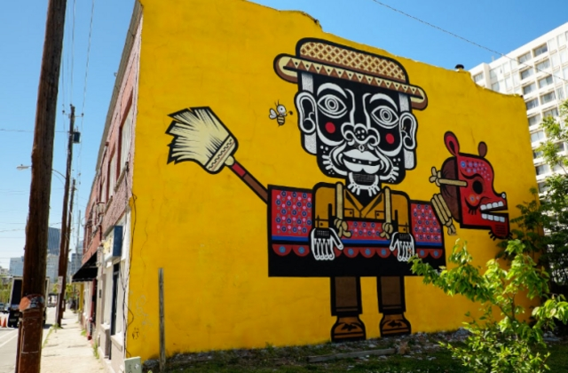
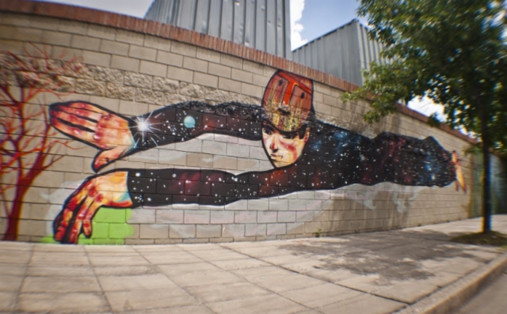
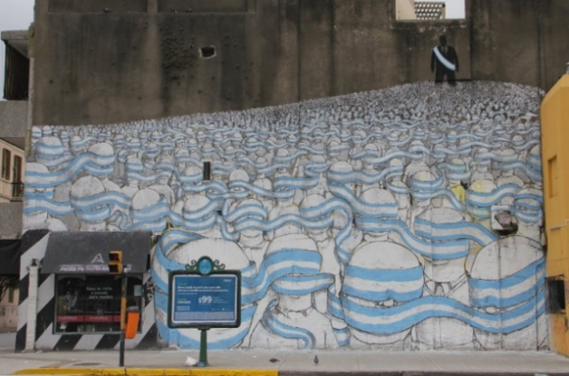
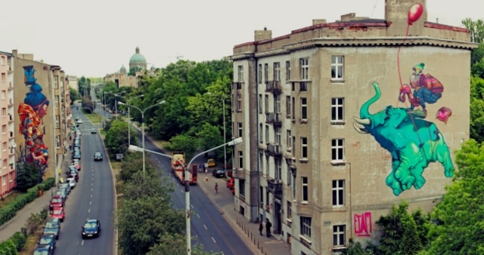
グーグルがストリートアートを蘇らせる

Slide 68
世界遺産・アンコールワット
https://www.youtube.com/watch?v=rnK3Swwv08k&feature=player_embedded

Slide 69
本物のマーケティング
GoogleはGmailの内容や交友関係に加え、何に興味を持ち、どんなものをどのくらい購入しているのかも把握している。
たとえGoogleアカウントでログインしていなくても、Googleが個々人のネット上の行動をトラッキングしている可能性は否定できない
データの便宜置籍化により、個人情報保護を超えたデータ解析結果提供ビジネスが出現する

Slide 70
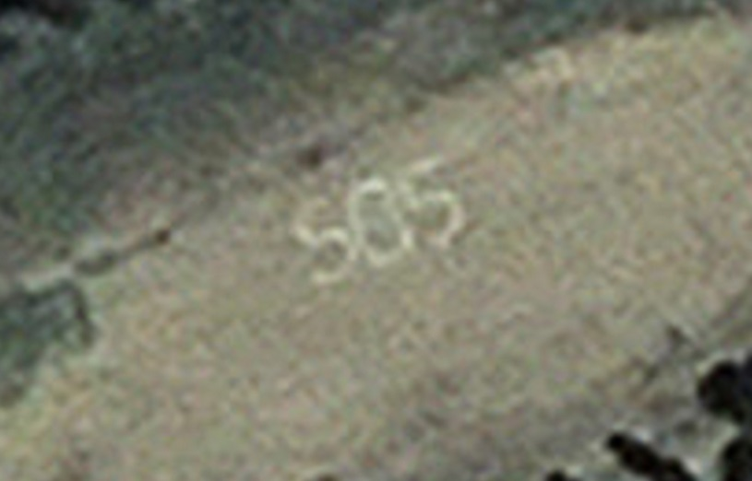
無人島に漂流→７年間遭難した女性、ビーチに巨大なSOSを書く→子供がGoogle Earthで発見→無事救出！

Slide 71
休憩

Slide 72
休憩

Slide 73
デジタル人流時代の到来
ウェアラブルコンピュータを装着した人は、交通、買い物、宿泊、入院等を、面倒な手続きを経ることなく、いつでも、どこでも、だれでも、自由に行うことができる
使い放題料金制度の普及促進。使い放題制度に入る商品と入らない商品に分離
マーケティング技術は格段に進歩（ビッグデータ問題）

Slide 74
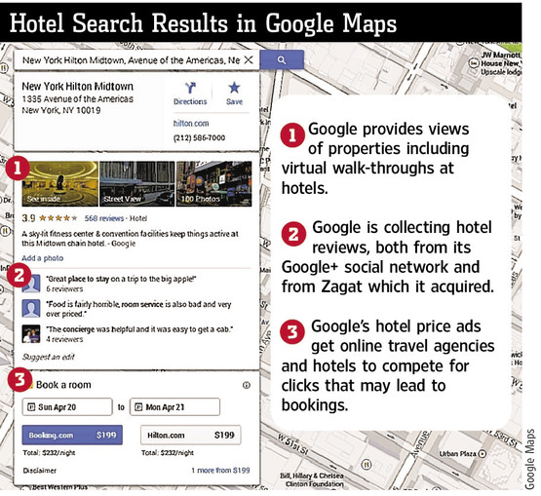
グーグル、ホテル予約事業を強化

Slide 75
有償と無償 コスト回収の方便
紙芝居屋の飴
与島のフィッシャマンズワーフ
旅行業の弱み：エンドユーザーにコストが透けて見える➵使い放題システム

Slide 76
宿泊料
第三者運送人
(有償）
バス、タクシー
道路運送法の規制
税法等の規制
土産
マッサージ
アルコール
タバコ
有料テレビ
宿泊料に含めない
経営者のポリシー
有償
宿泊料
（法的定義はなく
契約上の問題）
支払い
旅館
ホテル
無償
宿泊料に含める
テレビ
本質的差はない
朝食
入浴
駅の送迎
観光地
の送迎
第三者運送人
(無償）
現在は自由
利用者が自分で掛ける保険料
自分で支払う高速道路料金等の扱い？

Slide 77
物販
広告
経営者のポリシー
有償
有料宿泊
Ｇｏｏｇｌｅ料に含まれない
Ｇｏｏｇｌｅ料に含まれる
ニュース
無料タクシー
無償
検索・案内

Slide 78
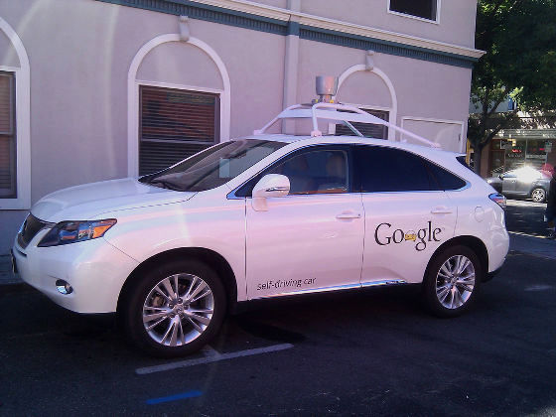
無料送迎タクシー

Slide 79
Googleが新たな広告戦略 実店舗への無料送迎タクシーの特許取得
Googleは約四百億ドルの広告売上
Googleは広告技術に関する新たな特許を取得 オンライン広告で見込みのある顧客を無料もしくはディスカウントしたタクシーに乗せて実店舗まで送迎するサービス
http://gigazine.net/news/20140127-google-free-taxi/

Slide 80
オンライン型店舗が増加する一方で既存店舗型小売店は来客数減少傾向
Googleでは従来のオンライン広告に加え、見込みのある顧客を「お出迎え」することで実店舗への誘導と売上の獲得を狙うというシステムを考案
カジノが上得意客に無料航空券を配るのと同じ発想

Slide 81
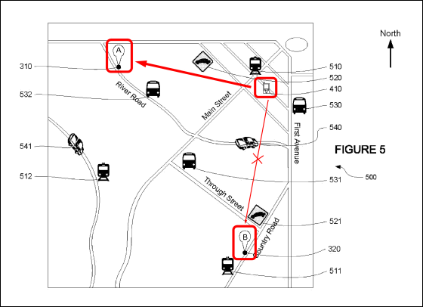

Slide 82
グーグル、ネット広告から実店舗に行く利用者を追跡
広告主はインターネットの検索結果の横にリンクを掲載できる。ユーザーが広告をクリックし、広告主のウェブサイトを訪問すると、グーグルは料金を受け取れる。
もし人々が広告をクリックしているだけではなく、実際に何かを買っていることをグーグルが示せれば、それはまさに聖杯を獲得したことになろう

Slide 83
無料視聴+有料広告のビジネスモデル必然ではなかった
ラジオより前にテレビがあった。映像送信は音声送信より前
ラジオよりまえに、無線電話が個別放送として音楽を流していた
偶然、選挙結果放送から始まり、同時送信モデルが普及
規制の少ない米国では、新聞、音楽関係者が異議を唱えなかったからラジオビジネス発展
テレビは「番組表」によるラジオビジネスを踏襲（電話の進出を規制）コンテンツは映画会社

Slide 84
出版事業ビジネスモデルの沿革
英国では、代書人、装飾職人、製本・店頭販売までが統合されて、書籍製造販売業者として一体の職能集団
新入の印刷業者も組み込まれ産業の垂直統合
検閲の必要性から監督機関が設定。この機関は書籍印刷業に関する排他的独占権を持つ 著作権
新聞、音楽出版、レコードは出版事業モデルを踏襲。本屋、新聞屋、楽譜屋、レコード屋がそれぞれ独立専門店形成

Slide 85
旅行（人流）と通貨・貨幣（金流）

Slide 86
「ヒトが動く、情報が動く、カネは別」 ➵ ➵ ➵電子路銀➵ ➵ ➵ 「ヒトも情報もカネも同時に動く」 Googleの狙いどころ
金、銀、銅➵紙幣は歴史を動かした
足利幕府、ビットコイン、ロンドン金価格操作疑惑
トラベラーズチェック、クレジットカードの発想（大きなビジネスモデルを誕生させる。日本も手形）
ＥＴＣ、SUICAも含めいずれはスマホ、アプリに吸収される
生体認証顔パスシステム（電子路銀）が最終兵器

Slide 87
「顔パス」決済 決済非現金化が急増
米ペイパルはスマホの操作だけで済む「顔パス」決済を開始
あらかじめ決済を許可した店ではスマホの操作なしでも決済可能となる
顔パスタクシー 月極め定額乗り放題制

Slide 88
特定多数のビッグデータ
公共性（不特定多数）の再検討

Slide 89
ビッグデータ 「特定」多数➵予測
数多の情報源から収集、相互に関連づけ
特定個人に関する正確な見通 ➵ 価値が発生
データ仲介業者は、消費者の趣味や人種・民族などによって分けられているリストを収集・販売
買い物の習慣に関する情報を集め、肥満といった健康状態を記載したリストを作成
ビッグデータ技術のおかげで、小売業者も消費者情報収集の誘惑に駆られ、仲介業者を通して売買

Slide 90
観光経営論
ヒトの移動データ
（特定多数）
マーケティングの科学化
ビッグデータ問題
観光政策論
観光資源への
反応データ
（脳内反応情報）
観光情報論

Slide 91
Google Earth
地球上すべての地理情報をデータ化
航空写真地図、地表の風景、地下施設、建物内などの実際の画像を無料で提供➵最大の観光情報
無人島に漂流→７年間遭難した女性、ビーチに巨大なSOSを書く→子供がGoogle Earthで発見→無事救出
大都市のタクシーの機能 社会のグラス

Slide 92
規制緩和ではなく制度創造
（乗り放題）
定額制運賃の導入
原価を顧客に分からせない智恵

Slide 93
乗り放題モデルの元祖 国鉄定期運賃
定期運賃は通用期間内、通用区間内は乗り放題の運賃モデルである
➵京王電鉄の渋谷・新宿併用定期券
1840年英国郵便制度 当初は距離比例制でなかなか普及しなった。全国一律性に変更した結果、大衆化が一気に進んだ
デズニーランドのパスポート 園内使い放題

Slide 94
1年無制限乗り放題 ANAプレミアムパス
全日空プレミアムクラス
1年無制限乗り放題
300万円で2008年に実施
第1回販売100枚の限定と追加販売分150枚は売切
2000万マイルくらいは獲得出せる

Slide 95
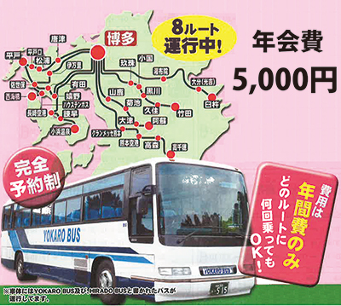
定額年会費で乗り放題 新高速乗合バス「YOKARO」

Slide 96
ニューヨークの独立系カフェで月45ドル～の定額コーヒー飲み放題を提供するアプリ Cups
Cupsは、ニューヨークの独立系カフェ31店で、スマートフォンアプリを使ってデジタルな回数券や飲み放題でコーヒーを楽しめる
普通コーヒー月額45ドル、エスプレッソ系コーヒー月額85ドルの固定料金で、参加のどのカフェでも飲み放題
制限は一つ。一杯頼んだら、次の注文は少なくても30分おいた後でなければいけない。

Slide 97
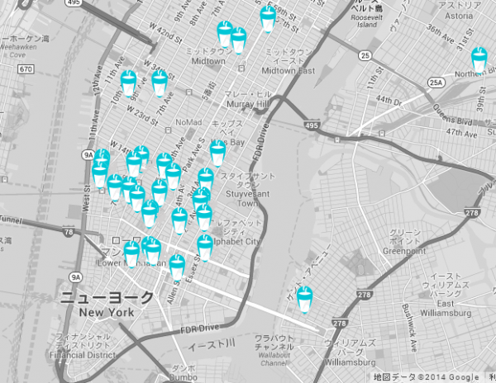

Slide 98
自家用自動車の有償運送制度の基礎自治体への移管
地方分権改革

Slide 99
マイカーを前提とした地域社会において、今後はマイカーに頼れなくなる高齢者が増加する
高齢者の足の確保は、家族ではなく、地域の責任⇒地域の行政の責任、議会の重要課題
軽自動車税等を負担するのは地域社会
新たなビジネスチャンスの創出

Slide 100
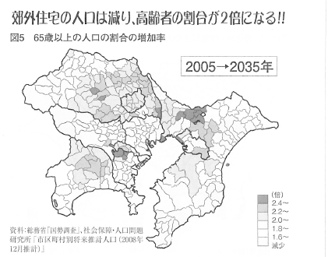
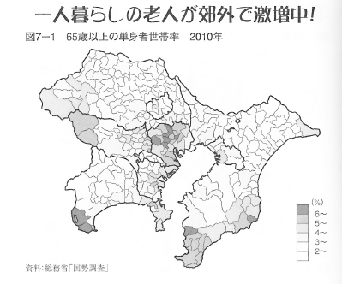
高齢化社会 自家用運送事業のマーケット時代

Slide 101
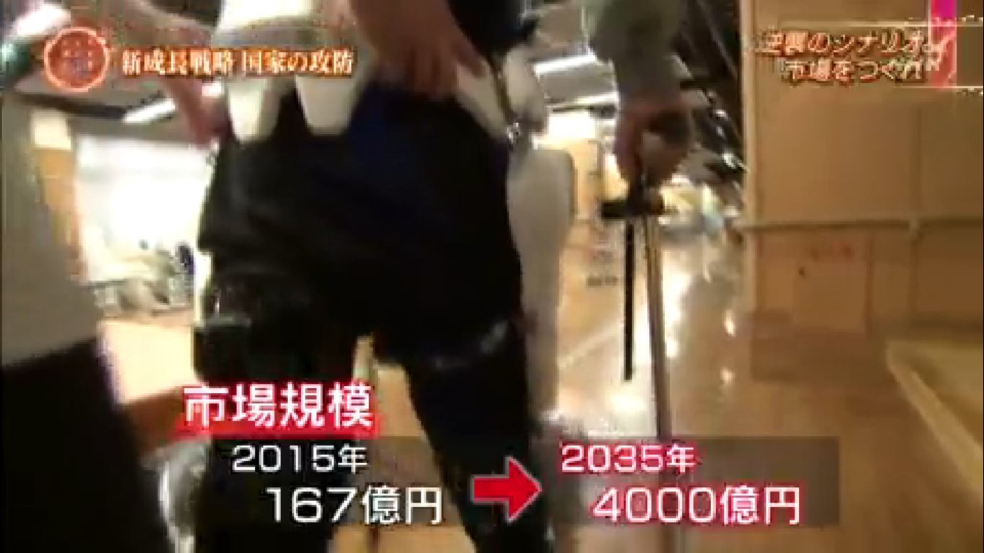
介護産業 課題先進国
市場を作れる

Slide 102
地域交通産業（タクシー）と農業
日本の農業の経済規模は5兆円弱
そのうち政府支出が3兆円であるから、実勢市場は2兆円強
タクシー産業の経済規模も２兆弱
しかしＧＤＰ統計に表れない（つまり付加価値のない）自家用需要が潜在的に大きく、これから拡大してゆく
農業予算のように政治力を使用して獲得する時代は終了➵制度創造による市場拡大

Slide 103
地方分権が生んだ 安心院町の農村民泊
96年頃は、国の法運用により不特定多数の人を宿泊させるには、一定以上の客室面積や客専用の台所の設置等が必要
⇔宿泊客を１日１組とし、さらに宿泊者を会員として限定する会員制の農泊
旅館業法と食品衛生法の管轄➵（地方分権一括法）➵国から県に移譲

Slide 104
自家用自動車の「有償」運送
地方分権改革法により、希望市町村に移管
行政責任が発生、足の確保のため、財政援助
事業実施は、民間委託が常識的
ビジネスモデル次第では、無償運送。その場合には営業は自由

Slide 105
地域は千差万別、足も千差万別
地域の交通は、地域により異なり、千差万別（中央集権的発想では対応できない）
地方議会において、議員と首長が地域の足の確保について、自らのこととして議論しなければ、発展は期待できない
道路整備は維持更新投資時期、自動車からの税金を足の確保に使用するコンセンサス作りの時期

Slide 106
マイカー成熟社会 軽自動車税の前身は自転車、荷車税
販売台数（1986年と2012年比較）
普通車は400万台→300万台
ピークは90年590万台
軽自動車は163万台→197万台
ピークは2006年203万台
7200円から 10800円に増税 使途をマイカー社会で恩恵に浴せない集団に向ける。

Slide 107
軽自動車税収入

Slide 108
失敗の典型例 収支比率低迷続き 経費９割以上市が負担 袖ケ浦市平川地区
千葉日報２０１３年3月8日
足の確保が
できてない
タダでもいい
足の確保

Slide 109
循環バスに替わる公共交通として予約型乗合タクシー導入。当初、１日当たり１７人、年間５千人、収支率は２５％を見込
１０年度の利用は１日当たり３・６人。運行方法を２度改正しが、１１年度は５・４人、１２年度は６・７人と伸び悩み。
収支率は最大の年でも５・７％にとどまり、年間運営費８９７万円のうち、９４・３％に当たる８４６万円を市が負担する事態となる

Slide 110
マイカーに代わる 何時でも乗れるサービスの提供
自家用車よりも便利なサービスを提供して、どの程度利用されるかを想定
その水準で、単位当たりの経費を予測
マイカー社会の経費と思えば、無料にしても単位当たりのコストが安ければ市民社会への還元との納得が得やすい。

Slide 111
効率的運営
利用されないと税金の無駄遣いとの批判発生
無償運行とするかは別にして、最低、参加費程度の負担をお願いする（会員制）
➵➵ タダにしても乗らなければ、市民のニーズがないと突き放せる

Slide 112
新しいビジネスモデル
次に運賃以外のコスト回収策を考える（新しいビジネスモデル）
医療機関、介護機関、高齢者の買い物先店舗からの協賛金、介護器具販売店等の協賛金を組み合わせて、財政負担の軽減をはかる（Googleの狙いどころ）。
実際の運行は、地元交通事業者等に委託する

Slide 113
軽自動車税
市民会員
登録料
広告
協賛金
利益
団体
市営無償運送事業
市民会員
特別会員
市民会員
指定管理料金
無料サービス
無料サービス
法人会員
民間事業者
（バス・タクシー）

Slide 114
市民会員
軽自動車税
月極定額料金
広告
協賛金
利益
団体
市民会員
市営自家用運送事業
月極定額料金
特別会員
市民会員
指定管理料金
乗り放題サービス
法人会員
乗り放題サービス
民間事業者
（バス・タクシー）

Slide 115
①「乗り放題」制度の導入
もともと採算をとるものではなく、月極定額乗り放題は導入し易い。定額の水準は、自治体の助成額とのバランスで決定
乗り放題サービスの提供者は自治体、実際のサービスは専門旅客運送会社が受託

Slide 116
②「スマホとアプリ」の配布 普及すれば顔パスも併用
効率的配車のためには、利用者の位置情報が把握できると便利、利用者への配車情報もスマートフォンで送信
必要があれば簡易な専用アプリを作成し、普及させるが、既存のアプリで活用できるのもがあればそれでもよい
スマホとアプリを持つことにより乗り放題サービス会員（旅行業商品購入者）とみなす

Slide 117
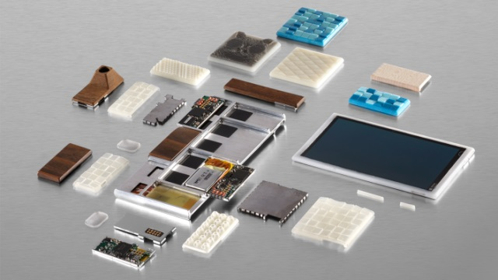
グーグル、パーツを自由に組合わせるスマホに本腰。50ドル（約5000円）での発売を目指す
老人専用も可能
２５ドルも出現

Slide 118
高齢者用 地域乗り放題交通
ネーミングが鍵 募集中！！！

Slide 119
学生からの提案（１）
Noruderly
GT Good Taxiの略
3rd Free taxi
TIES 絆（日本語で絆。色んなところへ連れていってくれ、そのときに乗った人が、ありがとうって言ってくれるような絆が生まれたらいいなと思い考えました。）
UREサービス URE⇒(Unlimited Ride of Elderly 高齢者の乗り放題)
G・Free Ride”このネーミングの理由はおじいちゃんおばあちゃんという意味のGrandpa.GrandmaからGの頭文字をとって乗り放題というFree Rideでおじいちゃんおばあちゃんの乗り放題という意味を込めました。

Slide 120
学生からの提案（２）
レンタルタクシー・乗り放題タクシー・乗りタク
まごのあし ・おもてなし ・あなたの馬車
いつでも どこでも ブンブンCAR
いつでもどこでも行きます。 ・らくらく車
定額！いつでもどこでも輸送サービス
「楽・ラクダ」（楽ちんと動物のラクダをかけている）イメージキャラクターとしてラクダをモチーフとしたかわいいキャラクターを考えて使用する。
「お手軽運び隊」・「ネコの脚」・「安心運び屋」
シニアらくらくタクシー
みんな安心のいつでもお迎えサービス。
あの人に会いに行こう切符

